Slide 1
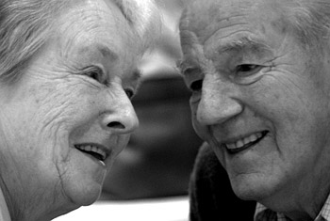
Salud oral en personas mayores
Pilar Barahona Salazar
Prof. Asistente Facultad de Odontología
Universidad de Chile
2023

Slide 2
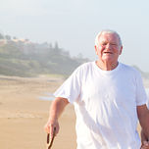
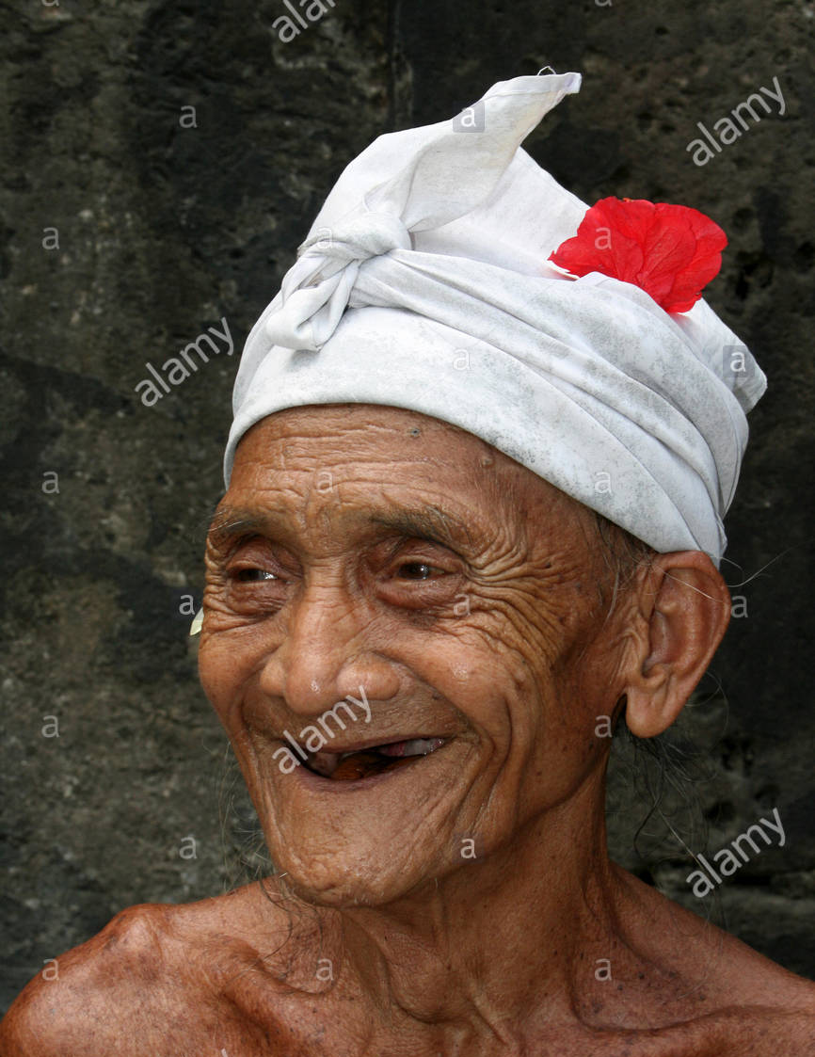
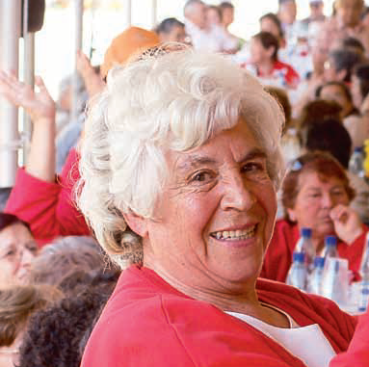
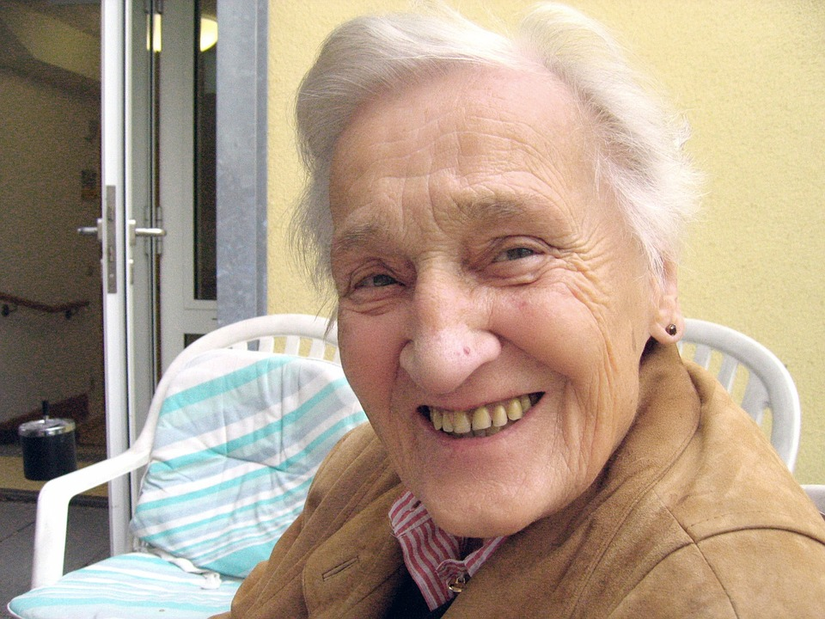
La pérdida de dientes es propia de la edad?

Slide 3
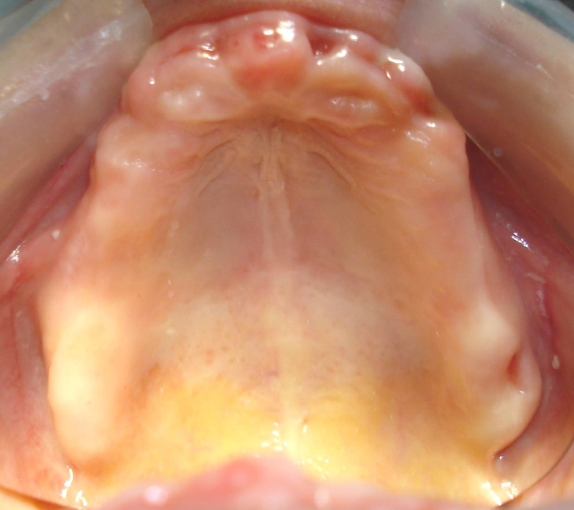
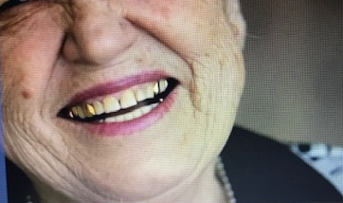

Slide 4
Según los estudios nacionales:
Adultos de 35 a 44 años han perdido, en promedio, 6 dientes
Adultos mayores de 65 a 74 años, 18 dientes.
Fuente : Diprece, Minsal

Slide 5
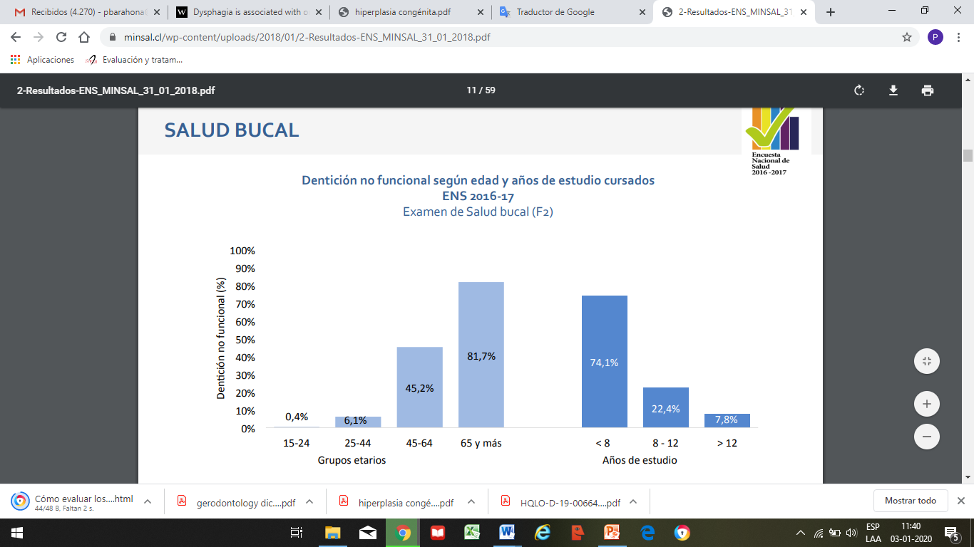
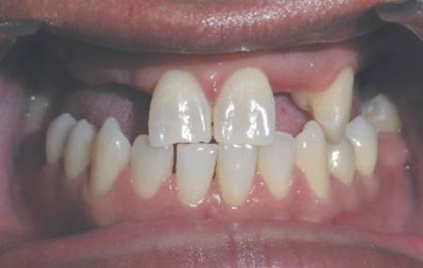
Dentición no funcional según edad ENS 2016-17
Se entiende por “dentición no funcional” la presencia de menos de 20 dientes en la cavidad oral.

Slide 6
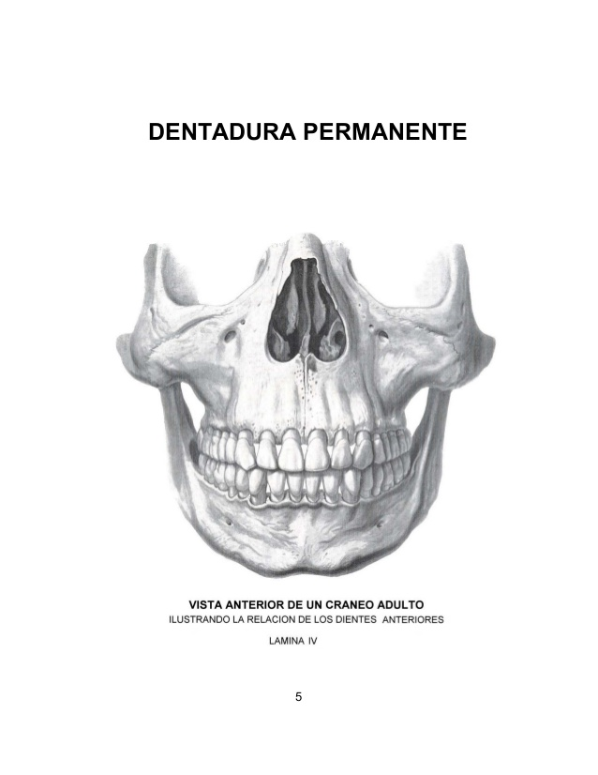

Slide 7
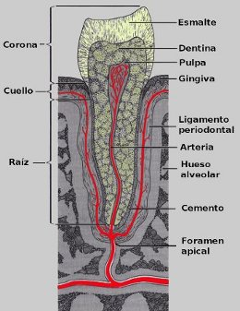

Slide 8
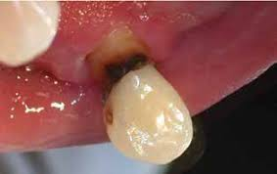
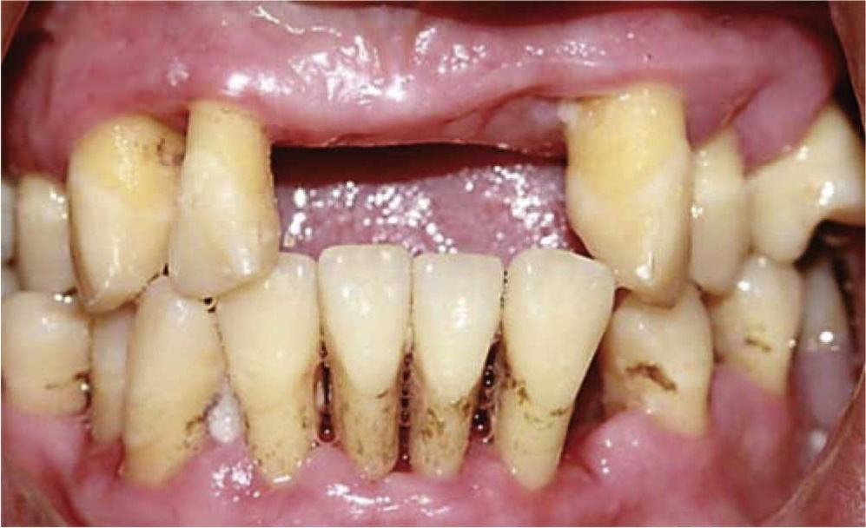
Enfermedades orales
Caries y enfermedad periodontal

Slide 9
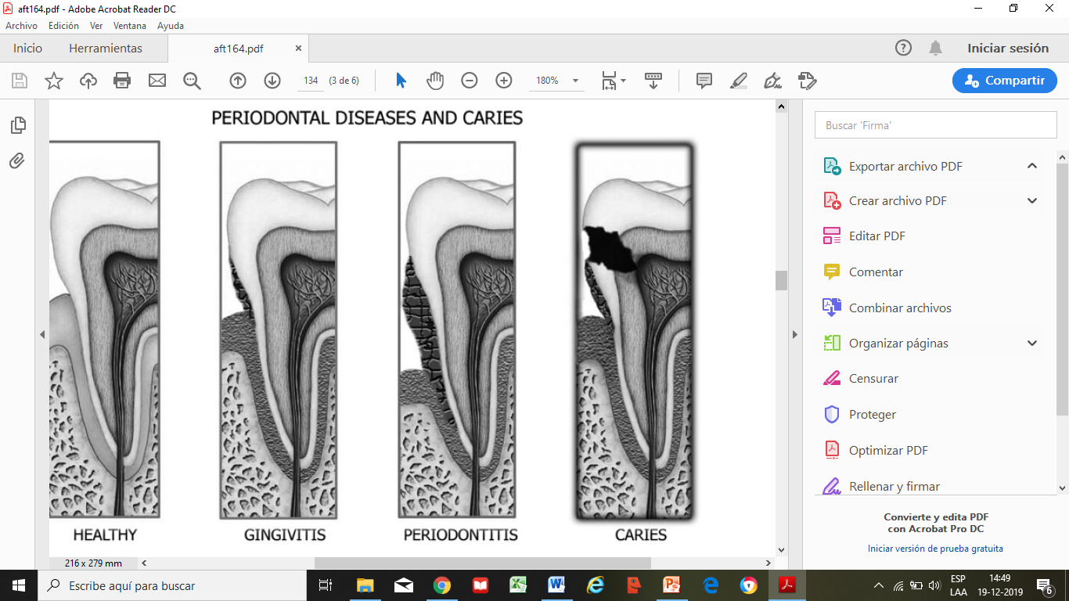

Slide 10
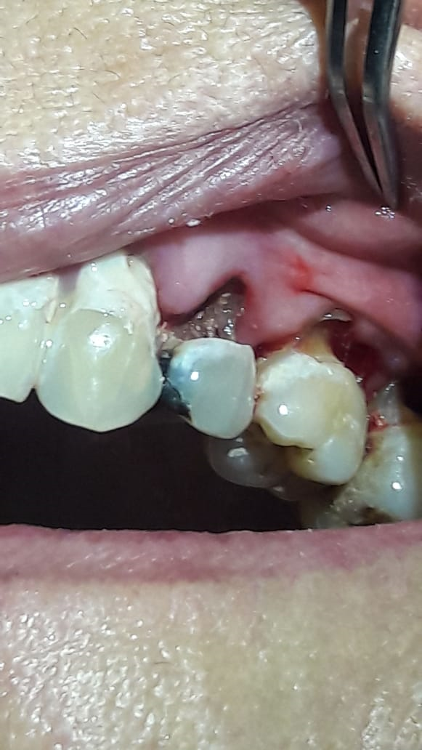
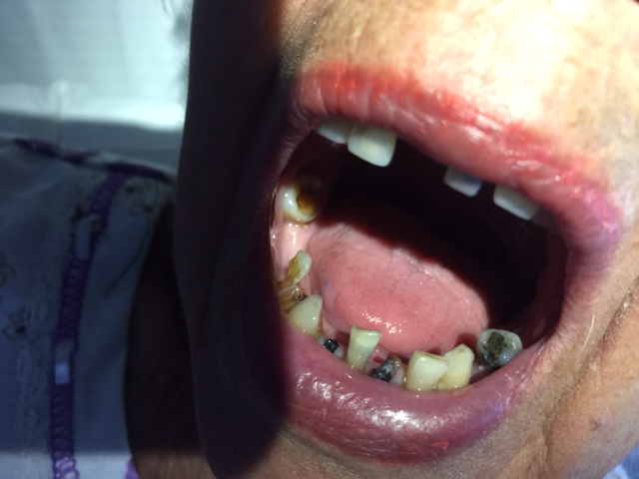

Slide 11
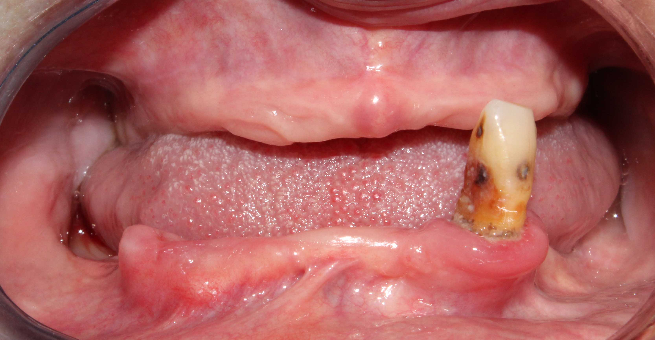
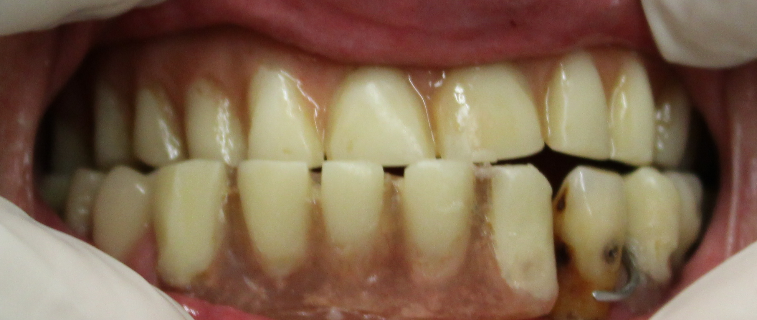

Slide 12
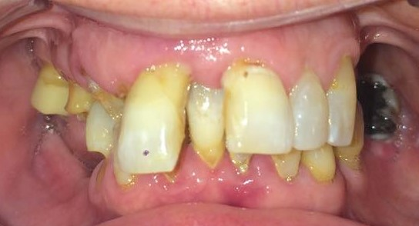

Slide 13
Tipos de prótesis dentales removibles

Slide 14
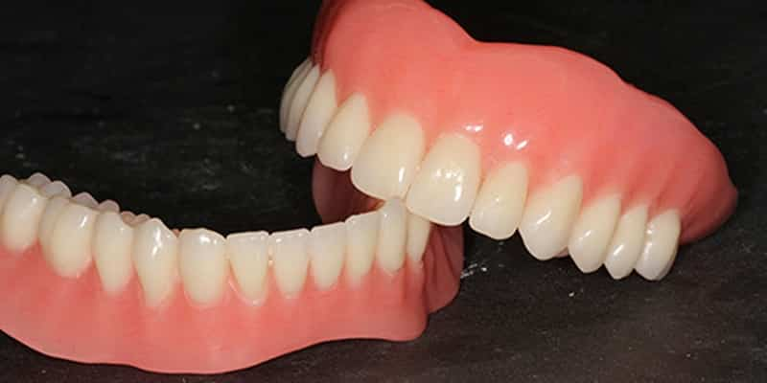
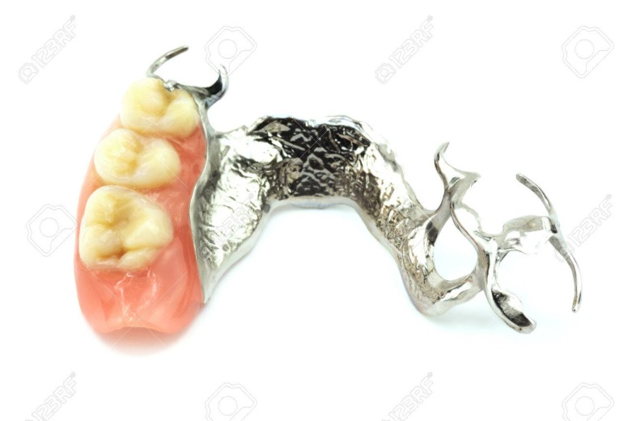
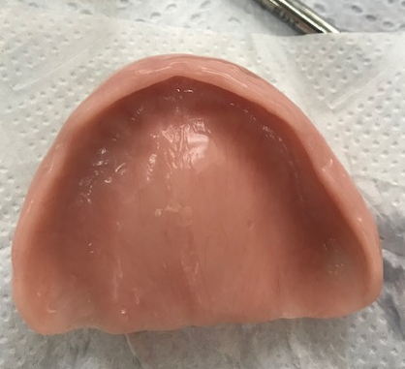
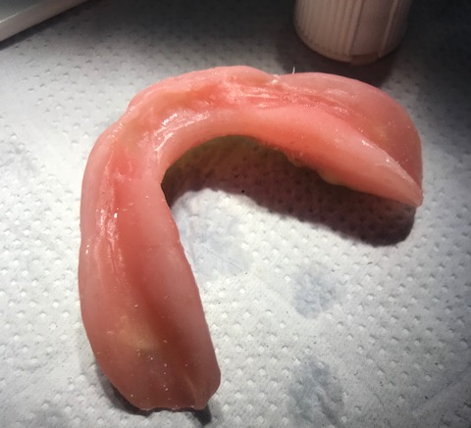
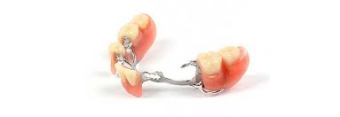
- Totales
- Parciales

Slide 15
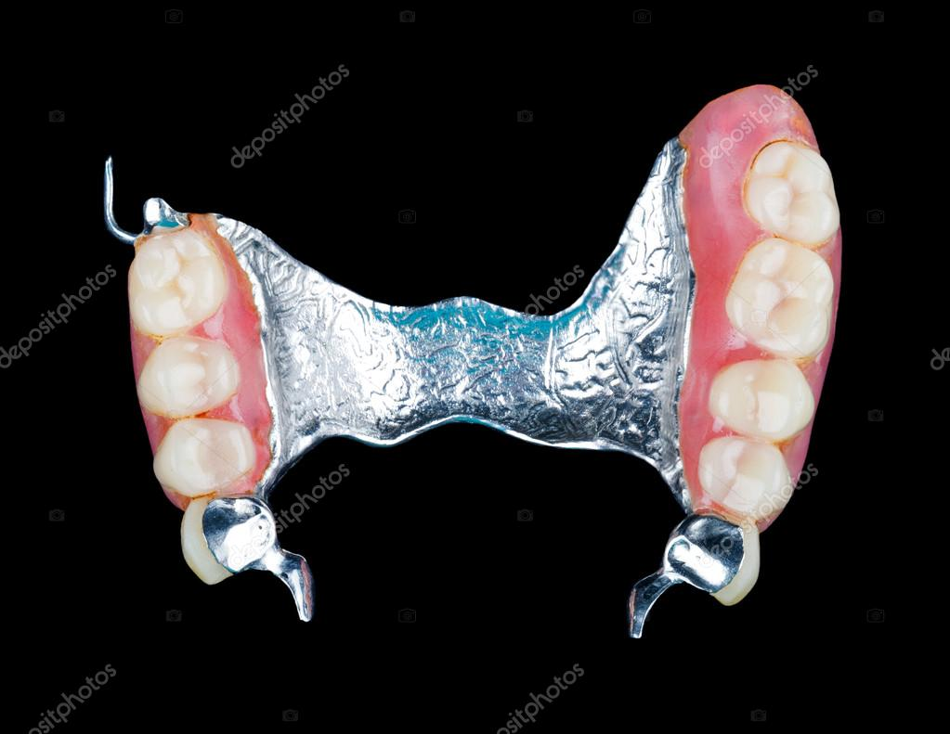
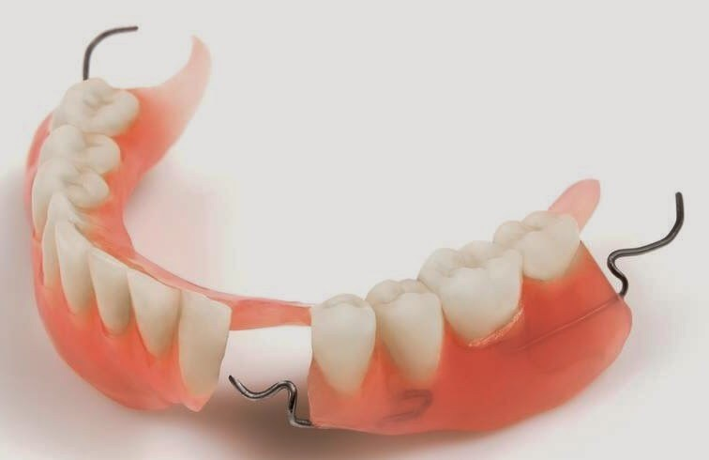
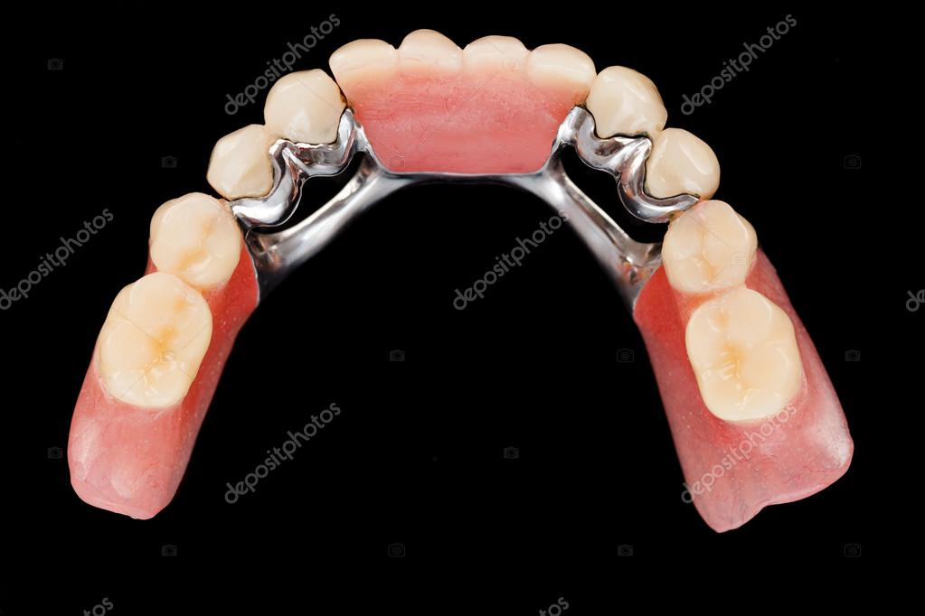
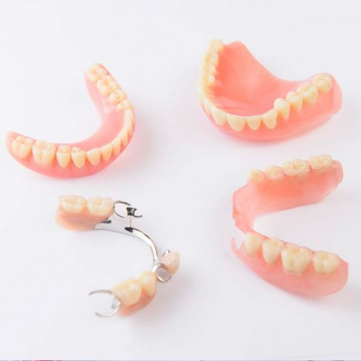
Tipo de prótesis
Metálicas
Acrílicas

Slide 16
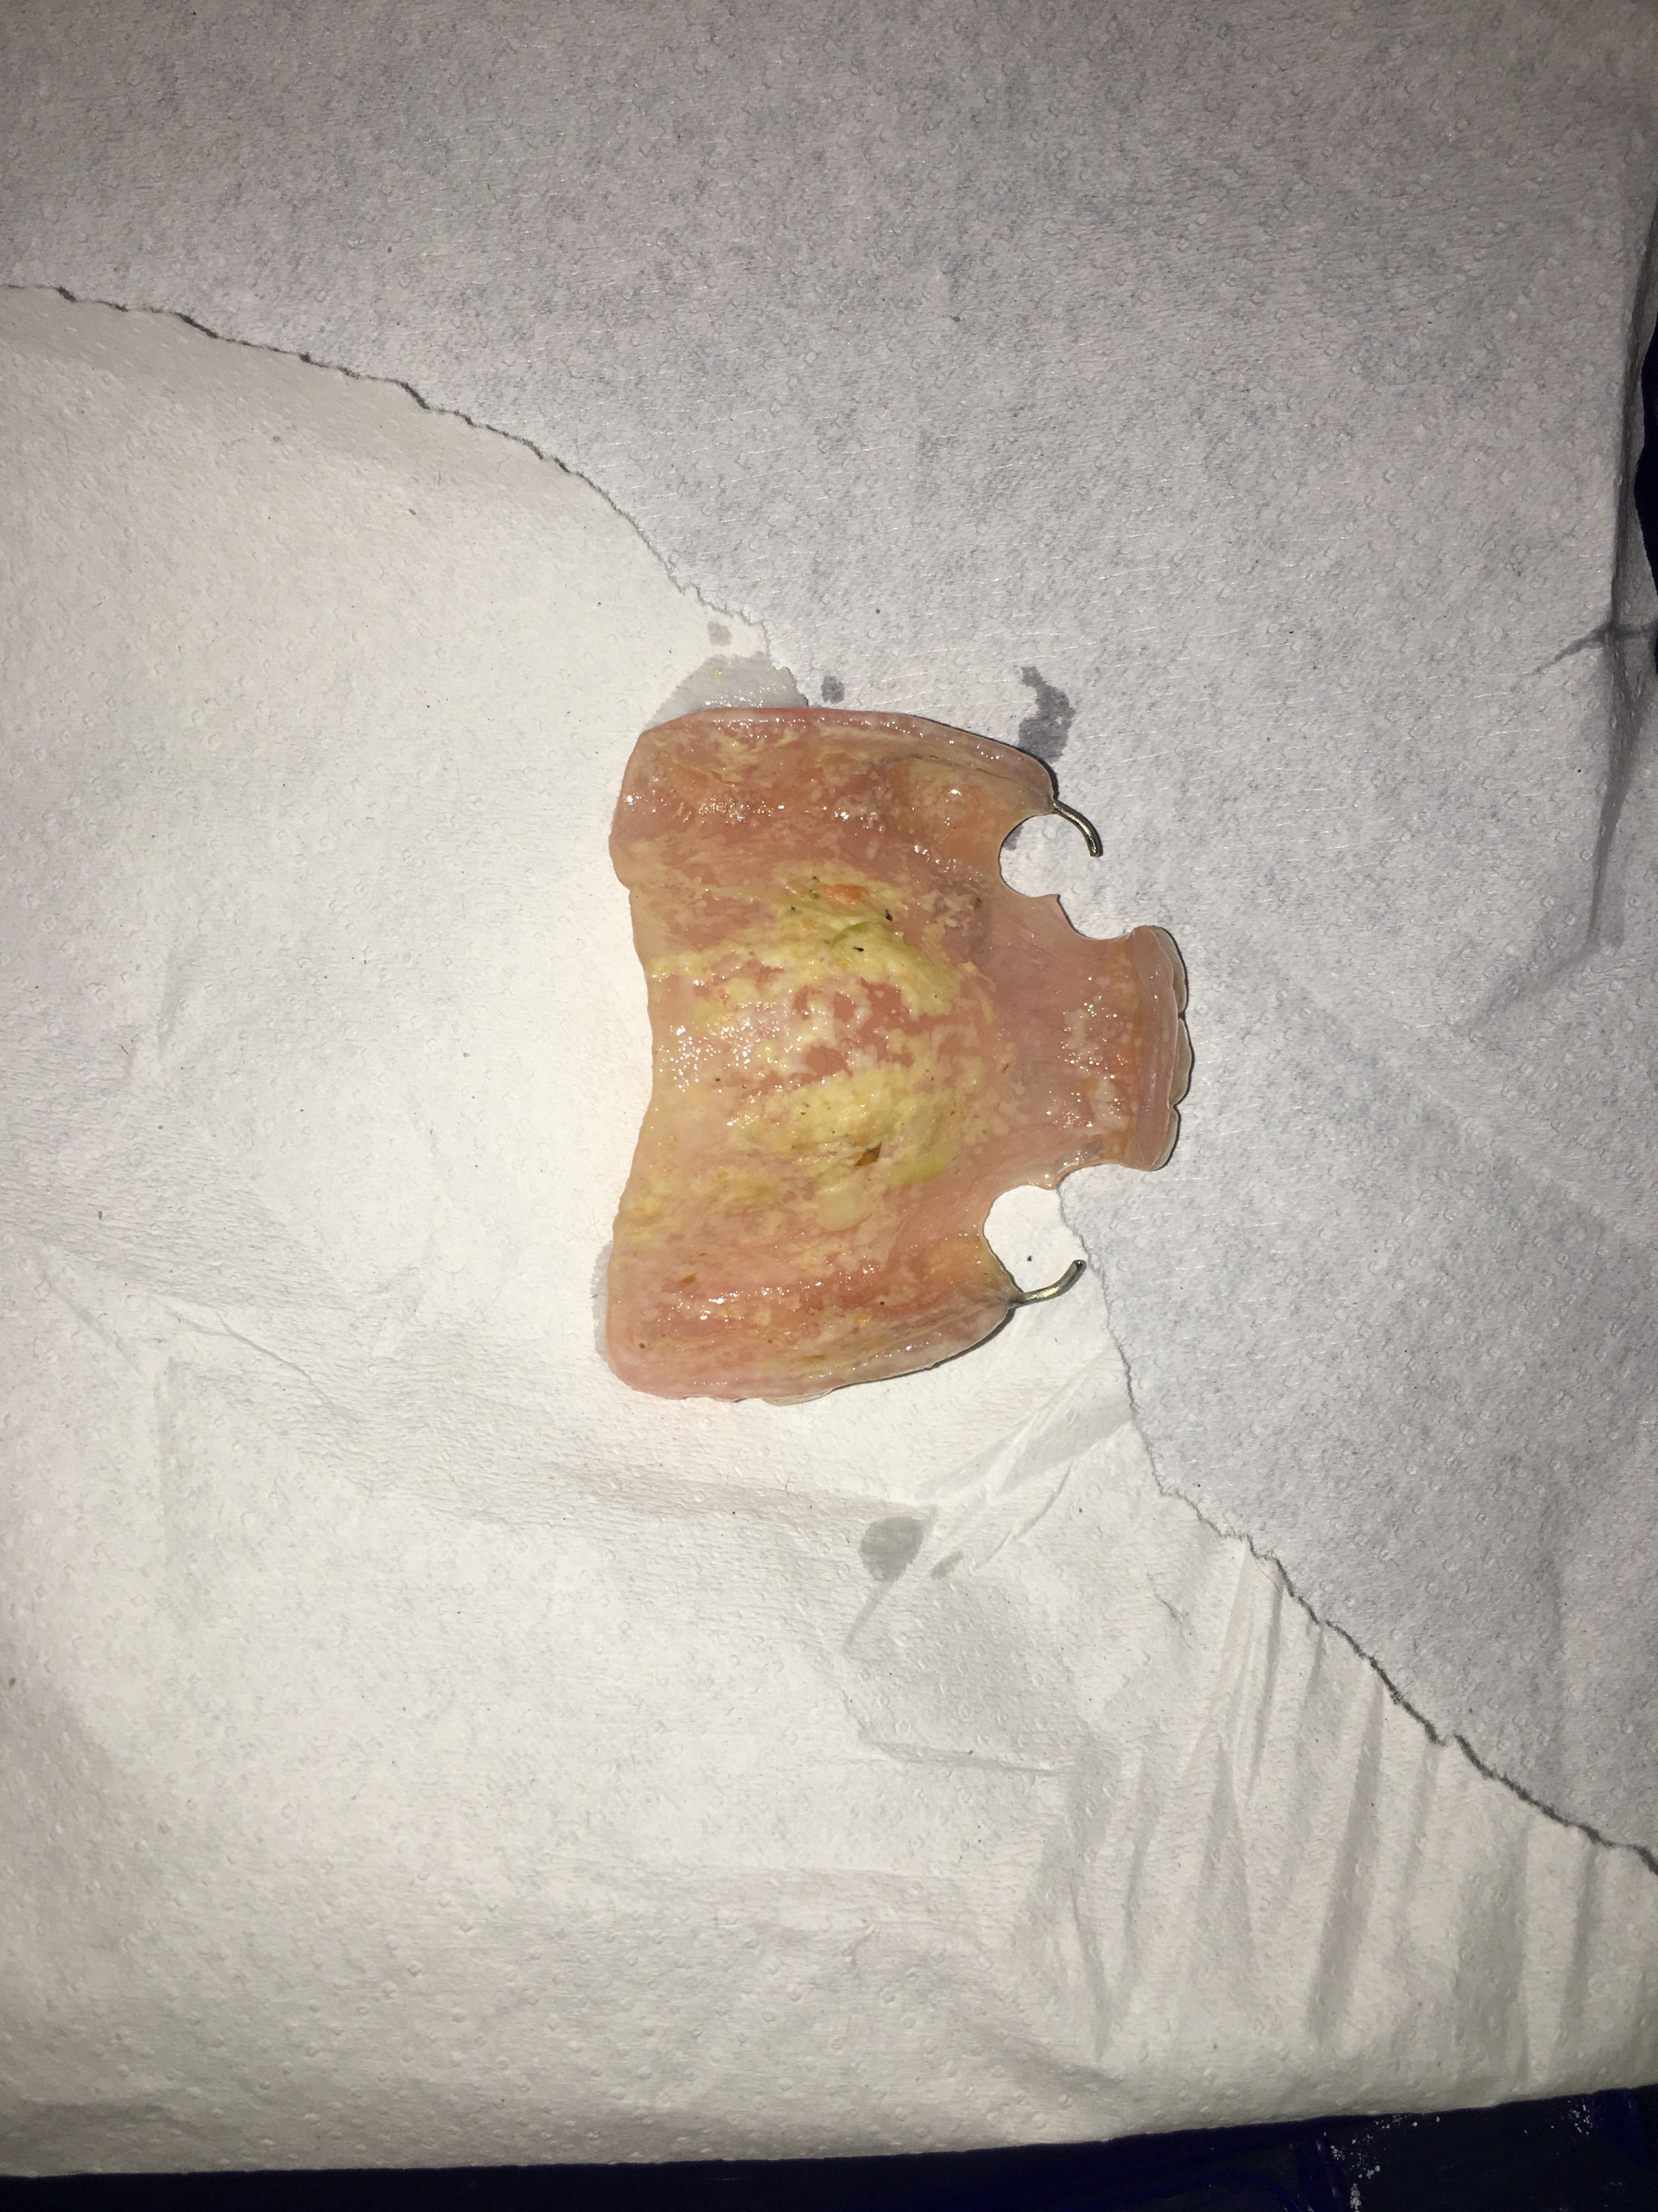

Slide 17

Salud oral desde la funcionalidad

Slide 18
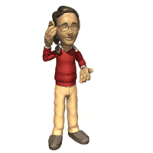
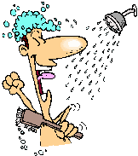
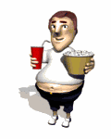
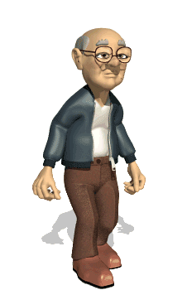

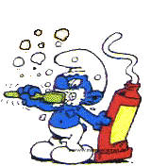
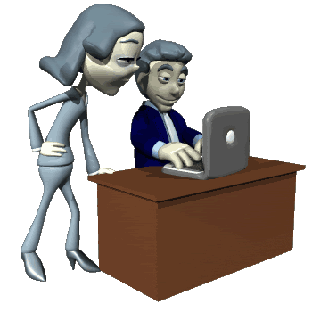
Salud oral: Funcionalidad
Capacidad de cumplir o realizar determinadas acciones, actividades o tareas requeridas en el diario vivir….sin perder autonomía
Signo de alerta importante → medición permanente de la funcionalidad en personas mayores.

Slide 19
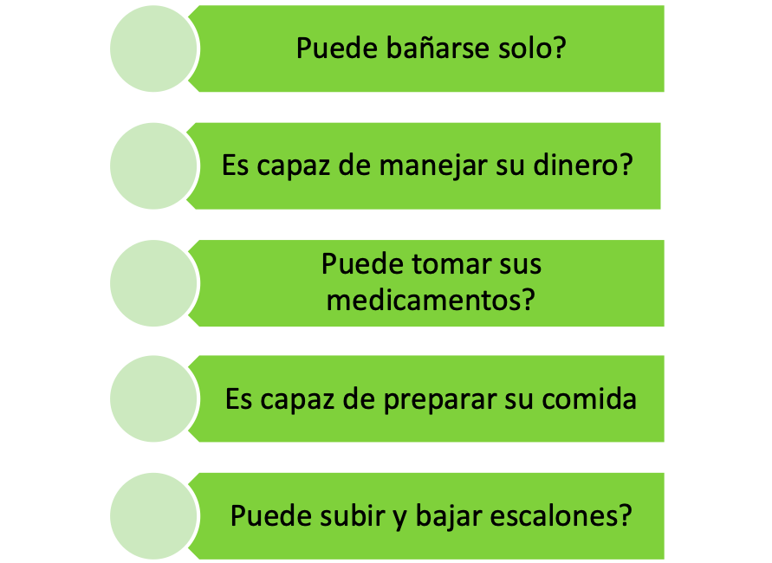
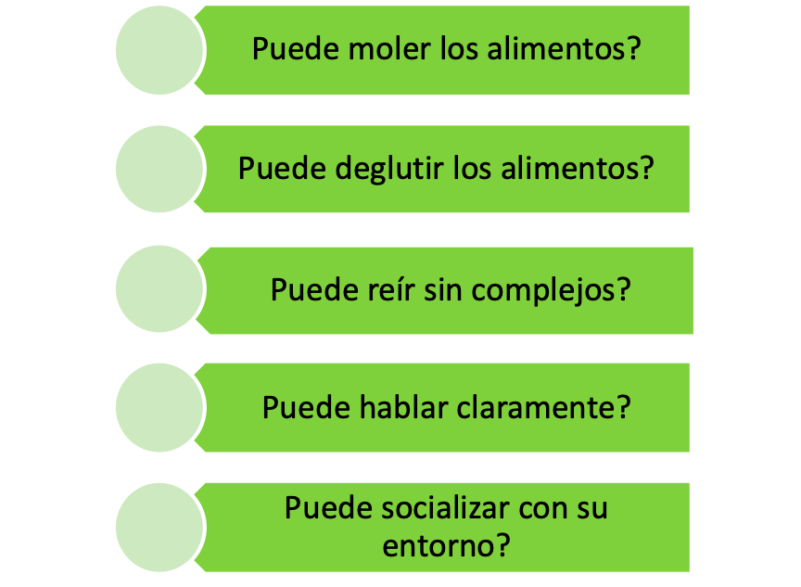
Funcionalidad

Slide 20
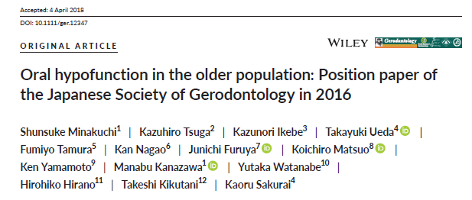

Slide 21
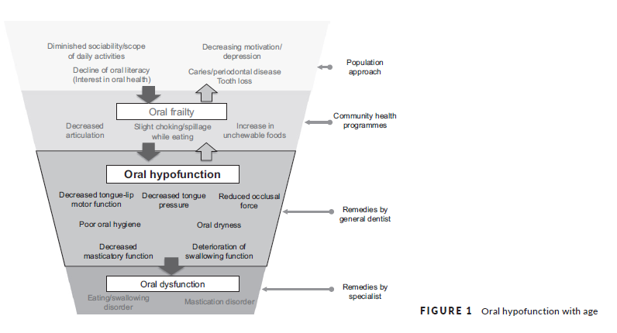

Slide 22
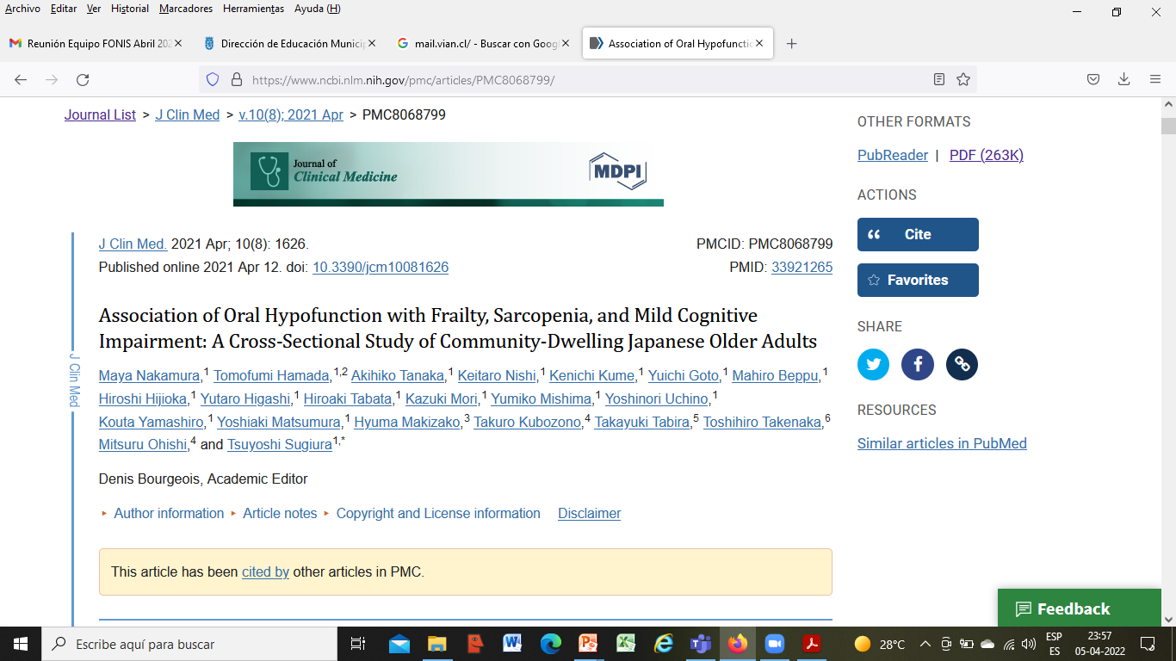

Slide 23
Contexto de personas mayores en Chile:
Un importante número de personas mayores, utilizan aparatos protésicos removibles para suplir la pérdida dentaria. Estos aparatos, en el transcurso del tiempo presentan:
Pérdida de contactos dentarios por abrasión del material acrílico de sus dientes o por pérdida dentaria remanente
Pérdida de soporte, retención y estabilidad
Prótesis móviles que al no ser controladas en forma periódica , van fragilizando en forma silenciosa al paciente, producto de la pérdida de funcionalidad oral.

Slide 24
Ejemplos en contextos reales de necesidades

Slide 25
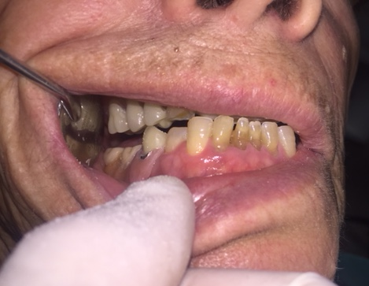
Prótesis dentales no funcionales

Slide 26
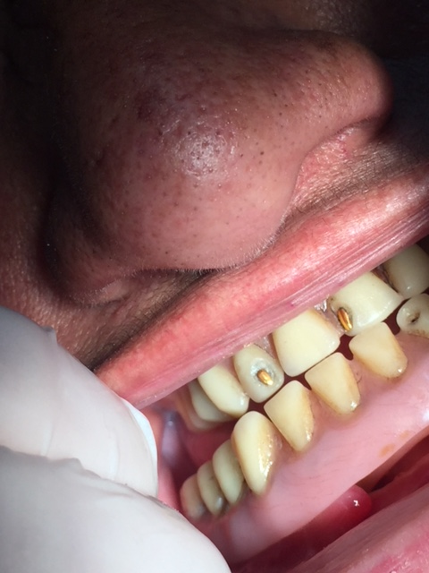

Slide 27
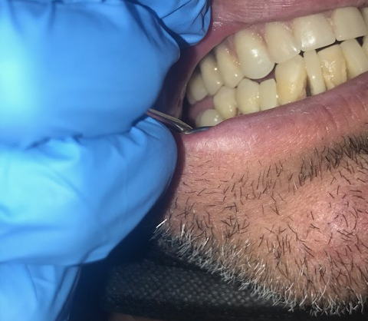
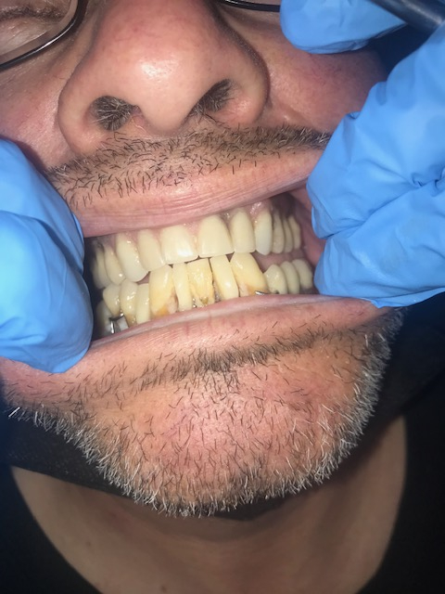

Slide 28
Prioridad es funcionalizar al paciente, logrando recuperar:
Molienda y trituración
Deglución: flujo salival
Aumento de percepción de sabores de alimentos:compuestos volátiles de los alimentos→ estimulación del olfato retronasal
Activación de circulación arterial a nivel superior → cognición
Socialización: comer, hablar, gestos

Slide 29
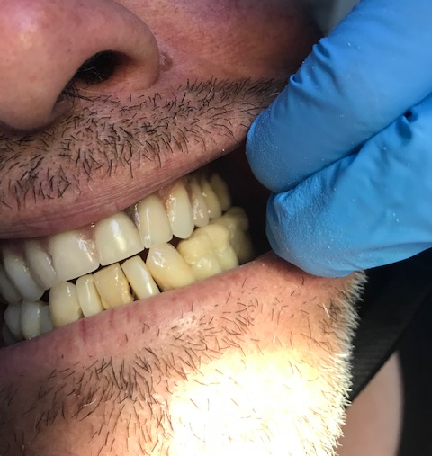

Slide 30
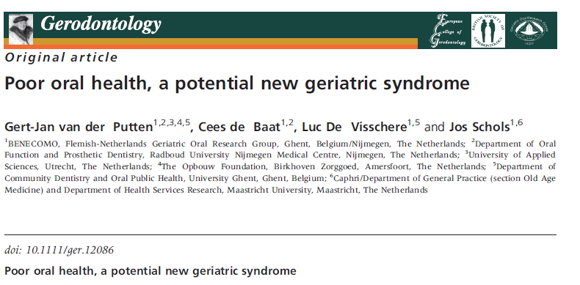

Slide 31
Muchas gracias!
Mail:
pbarahona@odontología.uchile.cl

